Slide 1
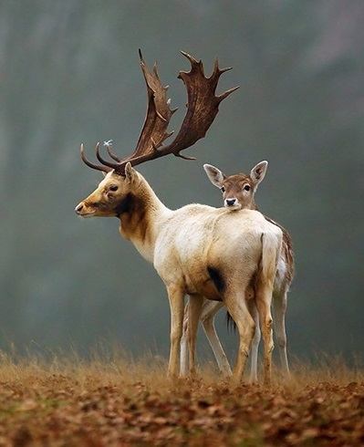
Yaşamın Temel Kuralları
Dr. Arzu GÜRSOY ERGEN
Fen Fakültesi Biyoloji Bölümü
“21. yüzyılın en büyük yeniliklerinin biyoloji ve teknolojinin kesişme noktasında olacağını düşünüyorum.”--Steve Jobs

Slide 2
3. Doğa şekilleri işleve dönüştürür. Doğa, işlevselliği belirlemek için şekli kullanır
Doğa, işlevsel gereksinimleri karşılamak için ek malzeme ve enerji yerine şekil veya biçim kullanır.
Bu, organizmanın en az kaynak kullanarak yapması gerekeni gerçekleştirmesini sağlar.
Formlar, bir böceğin sırt şeklinde veya bir tropikal yağmur ormanının çok katmanlı yapısında bulunabilir.
Doğada istisnalar dışında bir şeklin arkasında neredeyse her zaman işlevsel bir neden vardır.

Slide 3
Biyolojik Örnek-1 Kedi Dili
Bir kedi dilinde papilla adı verilen küçük dikenler vardır. Yakaladıkları avın kemiklerinden ve dokularından eti sıyırmasını kolaylaştırır.
Dil, ayrıca hayatta kalma becerisi olan temizlik için de kullanılır.
Bir kedi avını yedikten sonra, daha büyük yırtıcıları kokuya çekmemeye çalışır. Bunun içinde avın kalan kanıtlarını ortadan kaldırmak için kendini yalar.
Kedi ister avını yakalasın, ister kendisini temizlesin, işin çoğunu dikenli şekliyle dil yapar.

Slide 4
Tasarım Uygulaması Çok fonksiyonlu masa (Tre masa)
Kesintisiz bir ahşap tabakadan üretilen Tre masa, çok fonksiyonlu mobilya kavramını yepyeni bir seviyeye taşıyor.
Tasarımın konturlu şekli, masanın, sehpa, bilgisayar masası, yemek tepsisi ve hatta dizüstü bilgisayar sehpası ve dergi rafı olarak kullanılmasına olanak tanır.

Slide 5
4. Doğa her şeyi geri dönüştürür
Doğada, bir organizmanın atıkları veya çürüyen bedeni, diğer organizmalar için besin ve malzeme kaynağıdır.
Yerel, bölgesel ve global olarak işlev gören hidrolojik döngü olduğu gibi, organik madde (karbon döngüsü, azot döngüsü, vb.) içeren birçok başka döngü de vardır.
"Geri dönüşüm" den bahsederken, "ileri dönüşüm" doğadaki dönüşüm için daha uygun bir tanımdır.
Karmaşık organik madde ve molekülleri daha küçük moleküllere ayıran ve daha sonra yeniden birleştirebilen birçok organizma veya organizma ekosistemleri vardır.

Slide 6
Biyolojik Örnek-1 Ağaçlar
Doğada, geri dönüşüm döngüsü doğrudan değildir. Odun bir daha doğrudan oduna dönüşmez.
Bunun yerine, odun bir dizi organizma tarafından çeşitli kimyasal bileşenlerine ayrılır ve daha sonra bu bileşenler farklı organizmalar tarafından kullanılır.
Bir kütüğün bozunmasının her aşaması, farklı organizmalar için farklı kullanım alanını sağlar.
Ölü bir ağaç yıkılmadan önce bile, diğer organizmalar gövde ve dallardaki karbonhidratları ve proteinleri parçalamaya, onlardan enerji çekmeye ve diğer organizmaların kullanabileceği yan ürünler veya atıklar oluşturmaya başlar.
Bazı mantarlar, lignin adı verilen kompleks yapıyı parçalar.
Mantarlar, lignin içindeki bileşenleri yeni kimyasallar için yapı taşı olarak kullanmak üzere diğer organizmalar tarafından kullanılabilir hale getirir.

Slide 7
Tasarım Uygulaması Sıfır Atık Programı
İsrafın önlenmesi, kaynakların daha verimli kullanılması, oluşan atığın miktarının azaltılması, etkin toplama sisteminin kurulması, atıkların geri dönüştürülmesini kapsayan atık önleme yaklaşımı olarak tanımlanan bir hedeftir.
Atıkların geri dönüşüm ve geri kazanım süreci içinde değerlendirilmeden bertarafı hem maddesel hem de enerji olarak ciddi kaynak kayıpları yaşanmasına neden olmaktadır.

